Slide 1
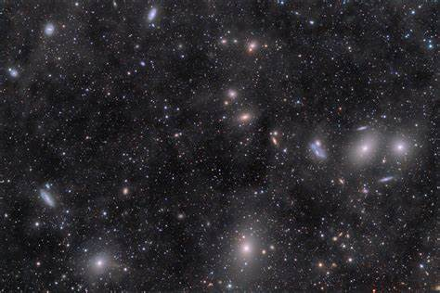
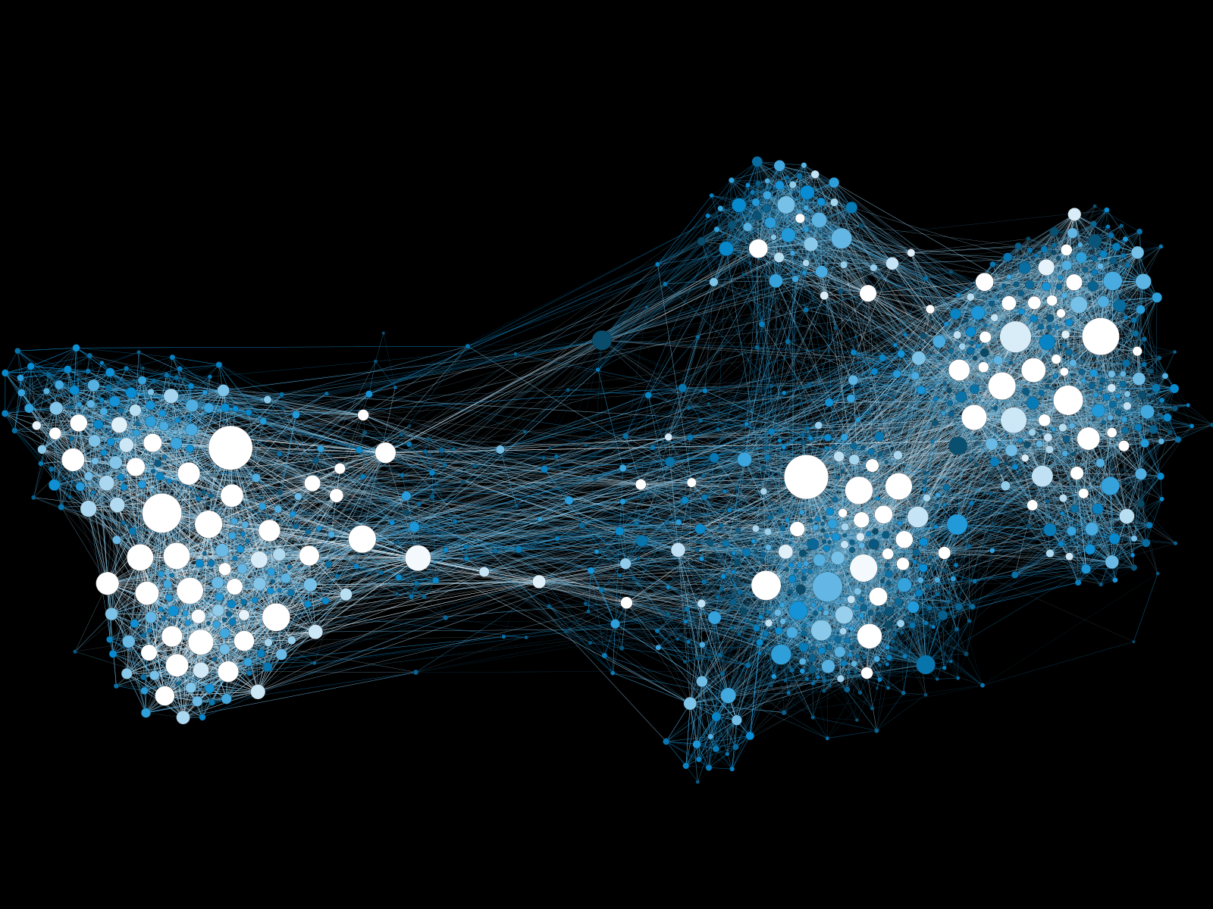
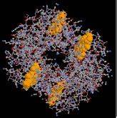
无监督学习——聚类
universe
social network
protein
郭嘉丰
中国科学院大学，中国科学院计算技术研究所
课程代码：https://github.com/lixinsu/tutorials2018/blob/master/clustering.ipynb

Slide 2
简介
距离函数
评价指标
聚类算法
K均值聚类
高斯混合模型和EM 算法
层次聚类
基于密度聚类
聚类研究前沿
大纲

Slide 3
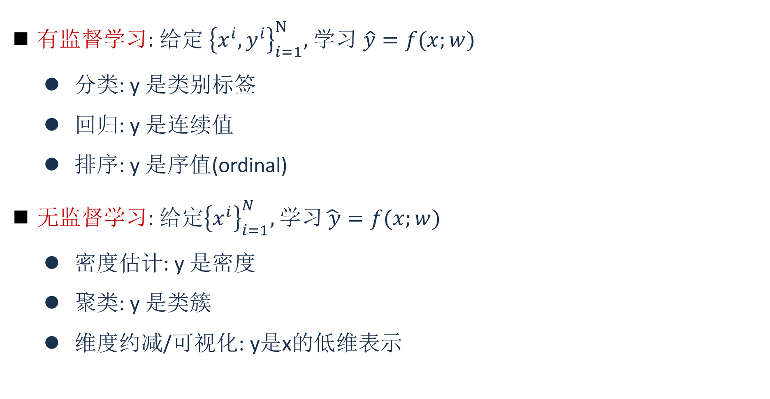
有监督 vs. 无监督
有监督学习: 给定 ${\left\{x^{i}, y^{i}\right\}}_{i=1}^{N},$学习 $\hat{y}=f(x;w)$
分类: y 是类别标签
回归: y 是连续值
排序: y 是序值(ordinal)
无监督学习: 给定${\left\{x^{i}\right\}}_{i=1}^{N},$ 学习$\hat{ y}=f(x;w)$
密度估计: y 是密度
聚类: y 是类簇
维度约减/可视化: y是x的低维表示

Slide 4
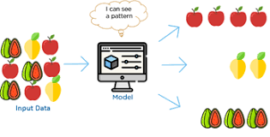
为什么我们需要无监督学习--传统机器学习观点
原始数据易获得. 标注数据很难获取
节约内存和计算资源
减少高维数据中的噪声
有助于可解释的数据分析
经常作为监督学习的预处理步骤
Notes:
Hinto在AAAI2020大会上说，无监督学习是最值得做的事儿

Slide 5

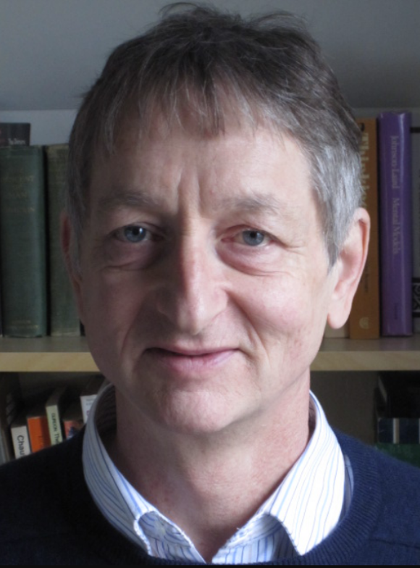
为什么我们需要无监督学习– 人工智能的观点
Unsupervised learning will bring about the next AI revolution.
—— Yann LeCun
I always knew unsupervised learning was the right thing to do.
—— Geoffrey E. Hinton

Slide 6
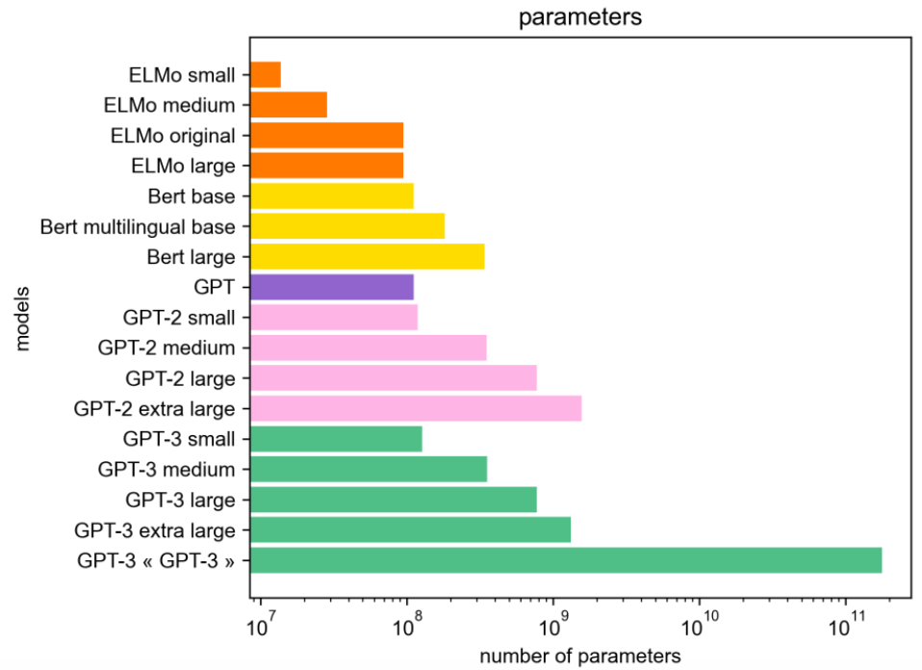
无监督表达学习技术进展神速
2013
2016
2017
2018
2019
2020
FastText
GPT
BERT
T5
GPT3
Word2Vec
https://hellofuture.orange.com/en/the-gpt-3-language-model-revolution-or-evolution/
Notes:
无监督表征学习的主要目标是从无标注数据中发现有用的数据表征，以完成后续任务。

Slide 7
聚类分析
The most common unsupervised learning task is clustering: detecting potentially useful clusters of input examples.
—— Artificial Intelligence: A Modern Approach
寻找样本中的簇，使得同一簇内样本相似，不同簇之间样本不相似.

Slide 8
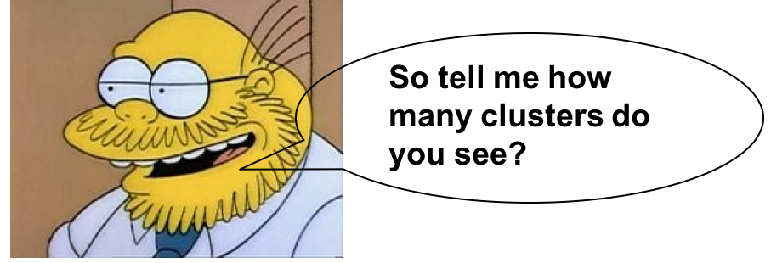
簇的概念并不明确
Notes:
这也是为什么可以有很多算法

Slide 9
聚类的类型
聚类的结果是产生一个簇的集合
基于划分的聚类(无嵌套)
将所有样本划分到若干不重叠的子集（簇），且使得每个样本仅属于一个子集
层次聚类(嵌套)
树形聚类结构，在不同层次对数据集进行划分，簇之间存在嵌套

Slide 10
基于划分的聚类

Slide 11
层次聚类

Slide 12
对聚类中簇集合的其他区别
独占（Exclusive） vs. 非独占的（non-exclusive）
在非独占的类簇中, 样本点可以属于多个簇
模糊（Fuzzy） vs. 非模糊的（non-fuzzy）
在模糊聚类中, 一个样本点以一定权重属于各个聚类簇
权重和为1
概率聚类有相似的特性
部分（Partial） vs. 完备（ complete ）
在一些场景, 我们只聚类部分数据
异质（Heterogeneous） vs. 同质（homogeneous）
簇的大小、形状和密度的是否有很大的差别

Slide 13
簇的类型
基于中心的簇
基于邻接的簇
基于密度的簇
基于概念的簇

Slide 14
基于中心的簇
簇内的点和其“中心”较为相近（或相似），和其他簇的“中心”较远，这样的一组样本形成的簇
簇的中心常用质心(metroid)表示,即簇内所有点的平均, 或者用中心点(medoid)表示, 即簇内最有代表性的点

Slide 15
基于连续性和基于密度的簇
基于连续性的簇：相比其他任何簇的点，每个点都至少和所属簇的某一个点更近
基于密度的簇：簇是有高密的区域形成的，簇之间是一些低密度的区域

Slide 16
基于概念的簇
基于概念的簇：同一个簇共享某种性质，这个性质是从整个结合推导出来的
基于概念的簇难检测，它通常不是：
基于中心
基于关系
基于密度

Slide 17
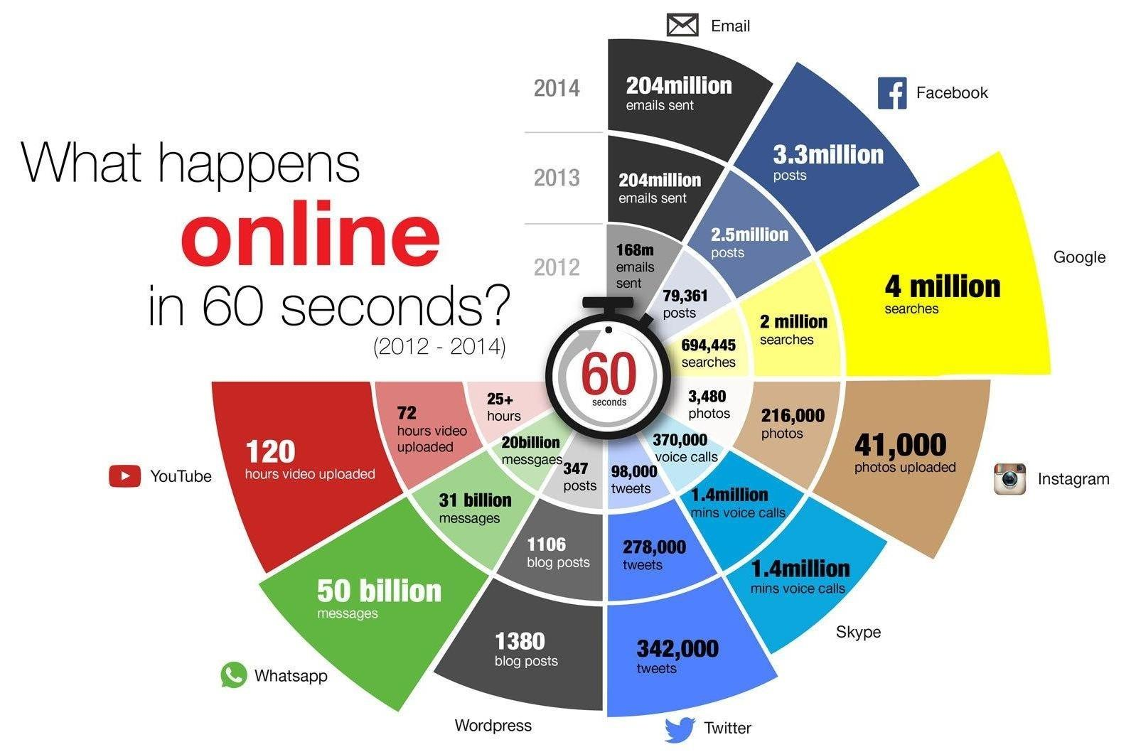
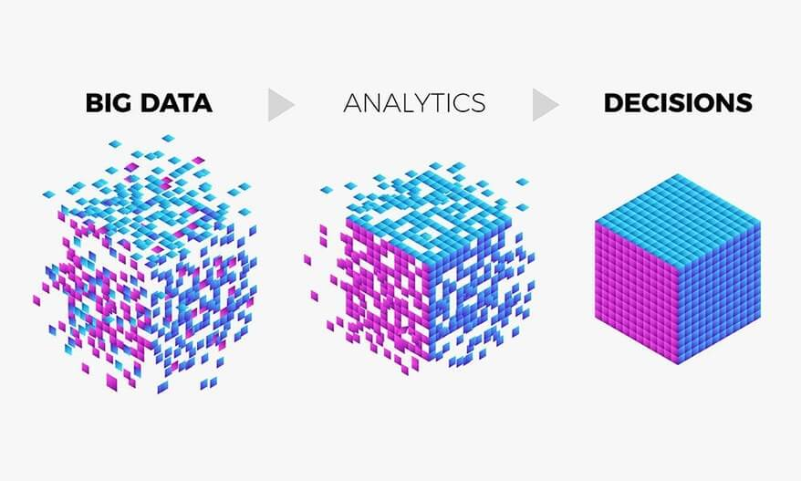
聚类的应用
Business Intelligence：用户画像、商品聚类、交易行为分析…
Social Computing：社交网络结构分析、话题聚类、用户行为分析…

Slide 18
聚类的应用：计算机视觉
图像分割
http://people.cs.uchicago.edu/ pff/segment

Slide 19
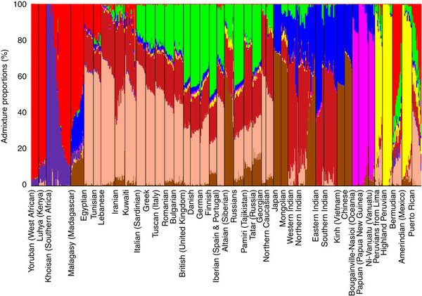
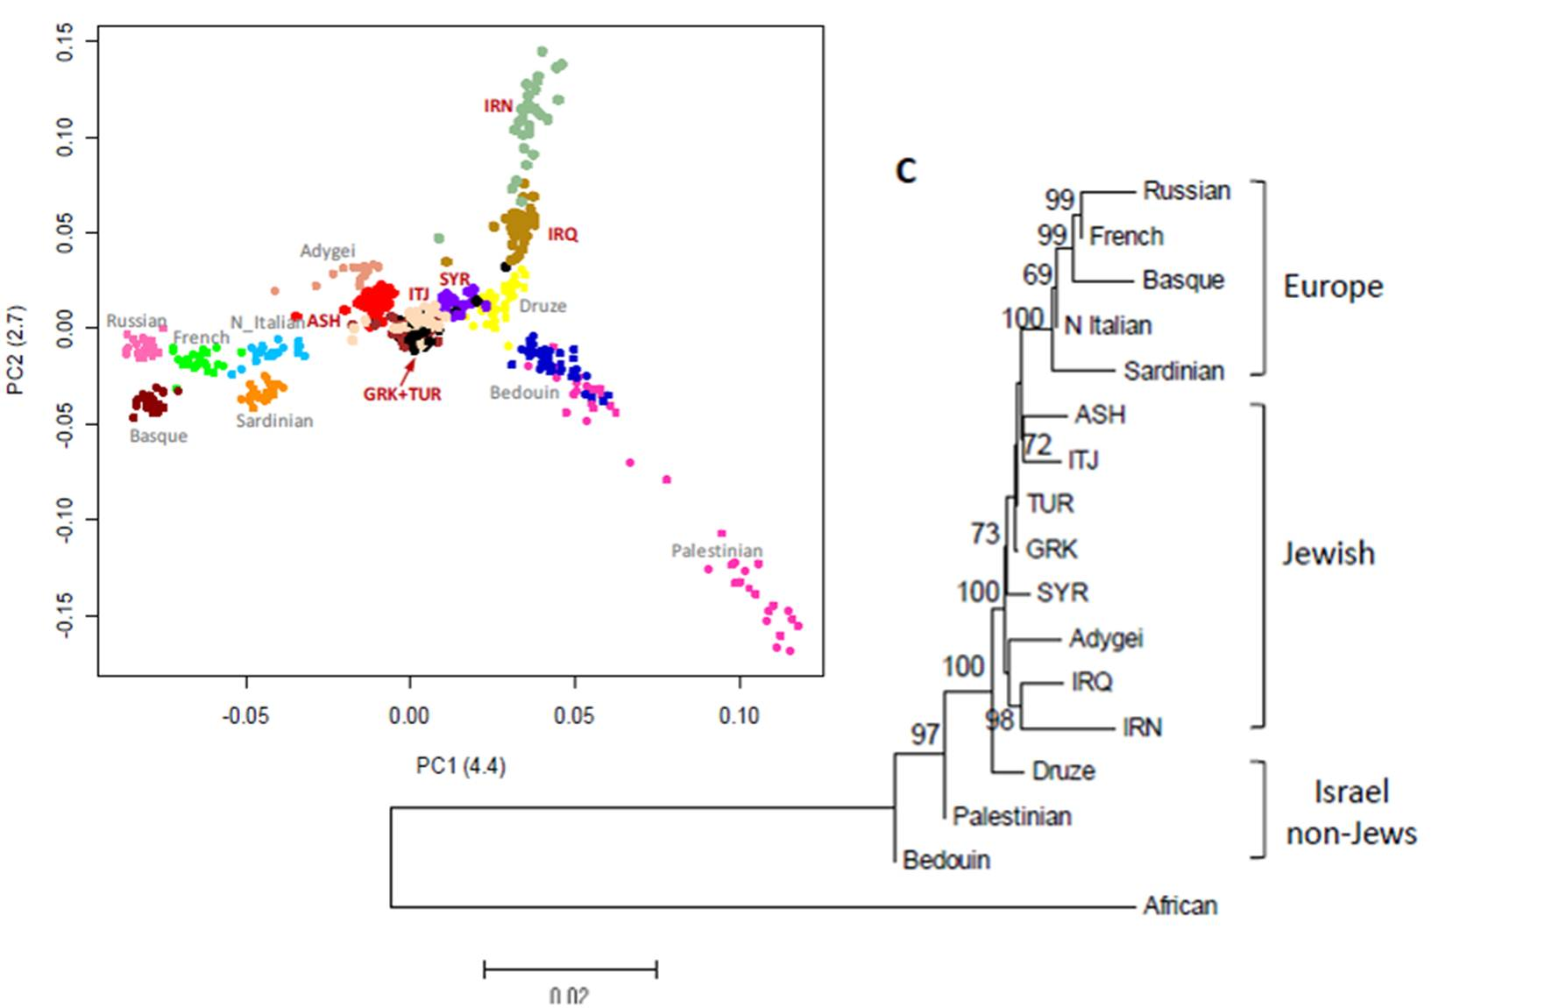
聚类的应用：生命科学
人类的种族分析
Eran Elhaik et al. Nature

Slide 20
其他有趣的应用
识别犯罪地点：分析犯罪类别、犯罪地点以及两者之间的关联，可以对城市或区域中容易犯罪的地区做高质量的勘察
球队状态分析：分析球员的状态，创建一个优秀的队伍并根据球员状态来识别类似的球员
保险欺诈检测：利用以往欺诈性索赔的历史数据，根据它和欺诈性模式聚类的相似性来识别新的索赔
…

Slide 21
聚类分析的“三要素”
如何定义样本点之间的“远近”
使用相似性/距离函数
如何评价聚类得到的簇的质量?
利用评价函数去评估聚类结果
如何获得聚类的簇?
如何表示簇，如何设计划分和优化的算法，算法何时停止

Slide 22
简介
距离函数
评价指标
聚类算法
K均值聚类
高斯混合模型和EM 算法
层次聚类
基于密度的聚类
聚类研究前沿
大纲

Slide 23
聚类分析的要素之一
如何衡量样本之间的“远近”?
文档聚类时，我们如何衡量文档间远近？
图像分割时，我们如何衡量像素点之间的远近？
用户画像时，我们如何衡量用户之间的远近？
我们需要量化这些样本，并计算它们之间的距离
距离（Distance）/相似（Similarity）/不相似（Dissimilarity）/邻近（Proximity）函数的选择与应用相关
需要考虑特征的类型
类别，序值，数值
可以从数据直接学习相似/距离函数

Slide 24
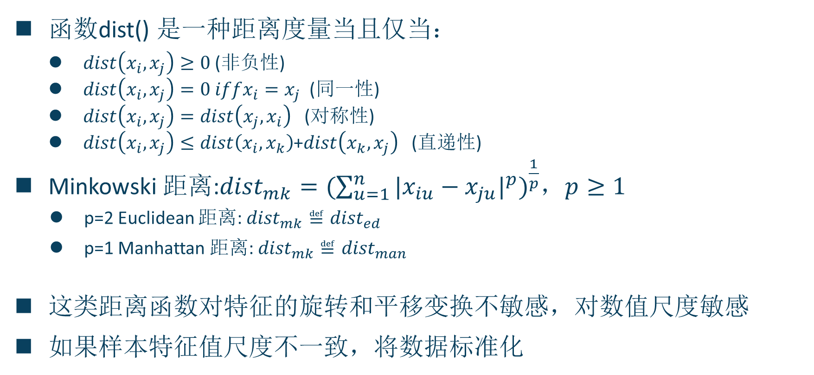
距离函数
什么样的函数可以作为距离度量函数？
函数dist() 是一种距离度量当且仅当：
$dist\left(x_{i},x_{j}\right)≥0$ (非负性)
$dist\left(x_{i},x_{j}\right)=0 iffx_{i}=x_{j}$ (同一性)
$dist\left(x_{i},x_{j}\right)=dist\left(x_{j},x_{i}\right)$ (对称性)
$dist\left(x_{i},x_{j}\right)≤dist\left(x_{i},x_{k}\right)$+$dist\left(x_{k},x_{j}\right)$ (直递性)
Minkowski 距离:${dist}_{mk}={(\sum_{u=1}^{n}{|x_{iu}−x_{ju}|^{p}})}^{\frac{1}{p}}，p≥1$
p=2 Euclidean 距离: ${dist}_{mk}≝{dist}_{ed}$
p=1 Manhattan 距离: ${dist}_{mk}≝{dist}_{man}$
这类距离函数对特征的旋转和平移变换不敏感，对数值尺度敏感
如果样本特征值尺度不一致，将数据标准化
Notes:
闵氏距离的缺点主要有两个：(1)将各个分量的量纲(scale)，也就是“单位”当作相同的看待了。(2)没有考虑各个分量的分布（期望，方差等)可能是不同的。

Slide 25
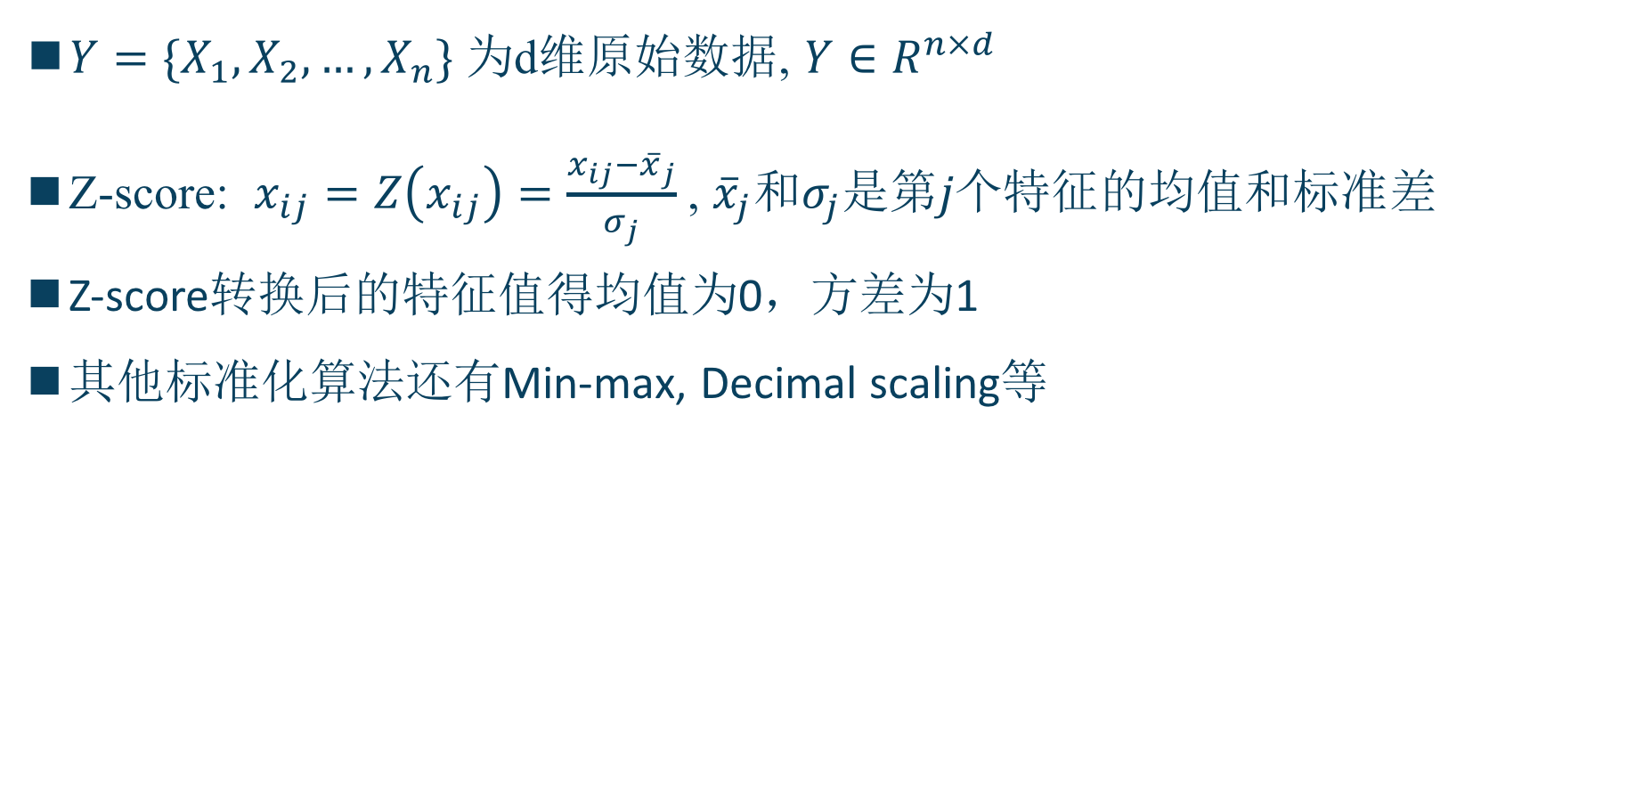
标准化
$Y=\{X_{1},X_{2},…,X_{n}\}$ 为d维原始数据, $Y∈R^{n×d}$
Z-score: $x_{ij}=Z\left(x_{ij}\right)=\frac{x_{ij}−{\overline{x}}_{j}}{σ_{j}}$ , ${\overline{x}}_{j}和σ_{j}是第j个特征的均值和标准差$
Z-score转换后的特征值得均值为0，方差为1
其他标准化算法还有Min-max, Decimal scaling等
Notes:
https://pdfs.semanticscholar.org/1d35/2dd5f030589ecfe8910ab1cc0dd320bf600d.pdf
standardization = z-score normalization

Slide 26
标准化
标准化
无标准化

Slide 27
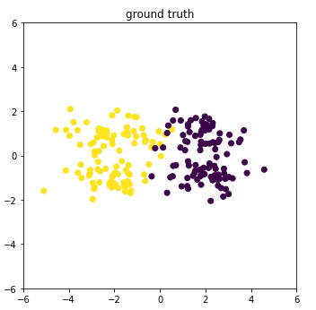
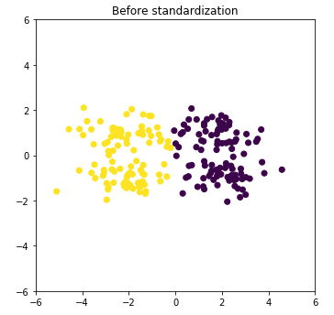
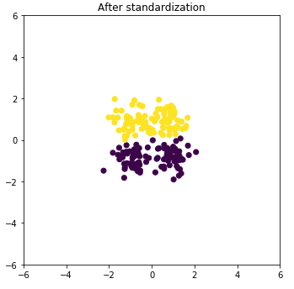
标准化并不一定起效
参考结果
无标准化
标准化
Notes:
重新画的图，左右两个簇分别由两个高斯分布采样来

Slide 28
其他相似/不相似函数
针对二值数据的Jaccard 系数
刻画变量之间的相关性系数作为相似性度量
无序属性上的值差异性度量
向量间的余弦相似度(Cosine similarity)
…

Slide 29
简介
距离函数
评价指标
聚类算法
K均值聚类
高斯混合模型和EM 算法
层次聚类
基于密度的聚类
聚类研究前沿
大纲

Slide 30
聚类的评价
聚类的性能评价:有效性指标（Validity Index）
评价指标:
有参考模型 (外部指标)
无参考模型(内部指标)

Slide 31
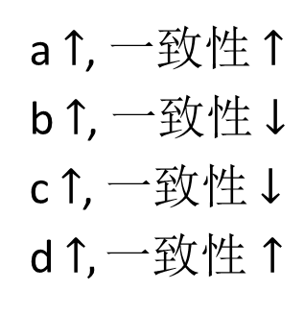
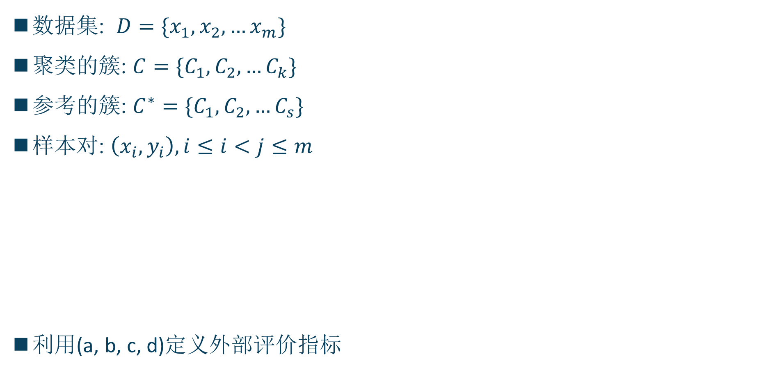
参考模型
数据集: $D=\{x_{1},x_{2},…x_{m}\}$
聚类的簇: $C=\{C_{1},C_{2},…C_{k}\}$
参考的簇: $C^{∗}=\{C_{1},C_{2},…C_{s}\}$
样本对: $\left(x_{i},y_{i}\right),i≤i<j≤m$
利用(a, b, c, d)定义外部评价指标
m(m-1)/2 |  | 参考
 |  | same | not
聚类结果 | same | a | b
 | not | c | d
a $↑$, 一致性 $↑$
b$↑$, 一致性 $↓$
c $↑$, 一致性 $↓$
d $↑, \text{一致性}↑$

Slide 32
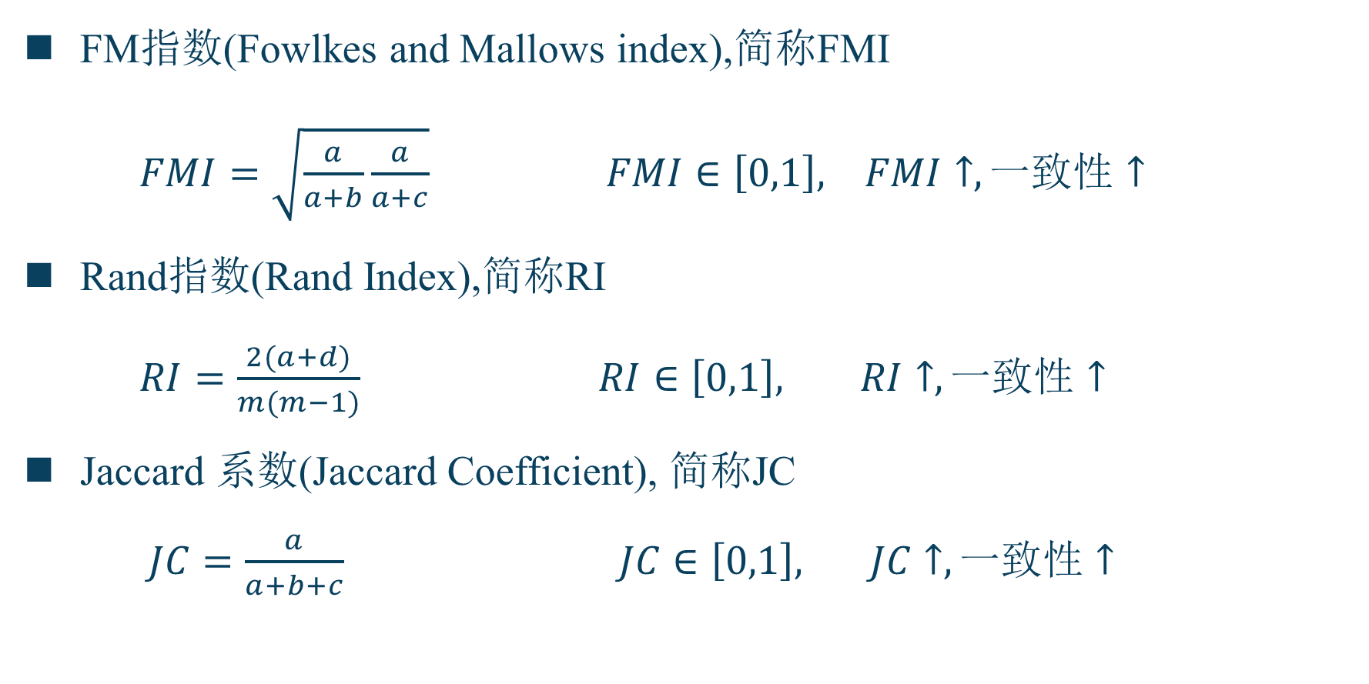
外部指标
FM指数(Fowlkes and Mallows index),简称FMI
$FMI=\sqrt{\frac{a}{a+b}\frac{a}{a+c}}$ $FMI∈\left[0,1\right], FMI↑,一致性↑$
Rand指数(Rand Index),简称RI
$RI=\frac{2(a+d)}{m(m−1)} RI∈\left[0,1\right], RI↑,一致性↑$
Jaccard 系数(Jaccard Coefficient), 简称JC
$JC=\frac{a}{a+b+c} JC∈\left[0,1\right], JC↑,一致性↑$

Slide 33
无参考模型
只有聚类结果，没有外部专家给出的参考结果，我们该如何评价？
簇内相似性越高，聚类质量越好
簇间相似度越低，聚类质量越好

Slide 34
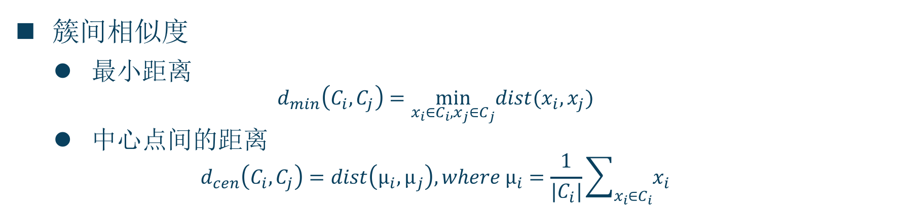
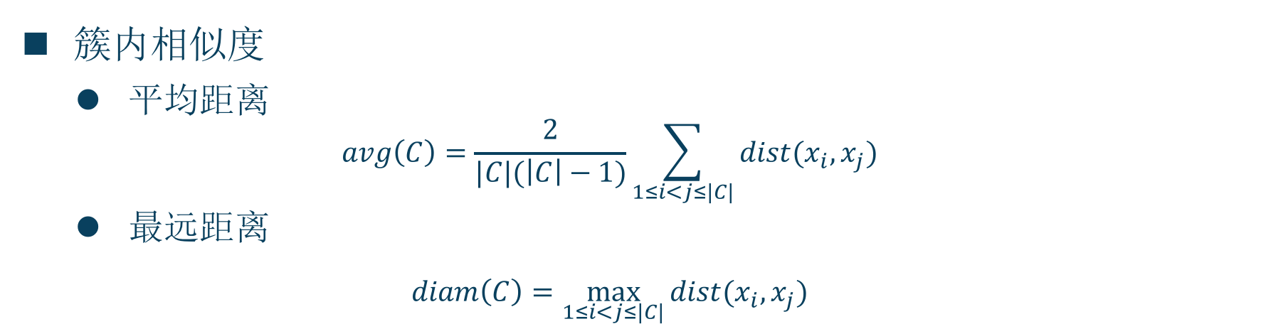
无参考模型
簇内相似度
平均距离
$$avg\left(C\right)=\frac{2}{|C|(\left|C\right|−1)}\sum_{1≤i<j≤|C|}{dist(x_{i},x_{j})}$$
最远距离
$$diam\left(C\right)=\max_{1≤i<j≤|C|}{dist(x_{i},x_{j})}$$
簇间相似度
最小距离
$$d_{min}\left(C_{i},C_{j}\right)=\min_{x_{i}∈C_{i},x_{j}∈C_{j}}dist(x_{i},x_{j})$$
中心点间的距离
$$d_{cen}\left(C_{i},C_{j}\right)=dist\left(μ_{i},μ_{j}\right),where μ_{i}=\frac{1}{|C_{i}|}\sum_{x_{i}∈C_{i}}{x_{i}}$$

Slide 35
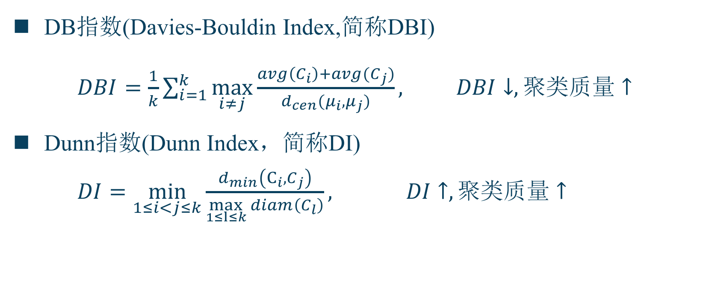
内部指标
DB指数(Davies-Bouldin Index,简称DBI)
$DBI=\frac{1}{k}\sum_{i=1}^{k}{\max_{i≠j}{\frac{avg\left(C_{i}\right)+avg(C_{j})}{d_{cen}(μ_{i},μ_{j})}}, DBI↓,聚类质量↑}$
Dunn指数(Dunn Index，简称DI)
$DI=\min_{1≤i<j≤k}{\frac{d_{min}\left(C_{i},C_{j}\right)}{\max_{1≤l≤k}{diam\left(C_{l}\right)}}, DI↑,聚类质量↑}$

Slide 36
简介
距离函数
评价指标
聚类算法
K均值聚类
高斯混合模型和 EM 算法
层次聚类
基于密度的聚类
聚类研究前沿
大纲

Slide 37
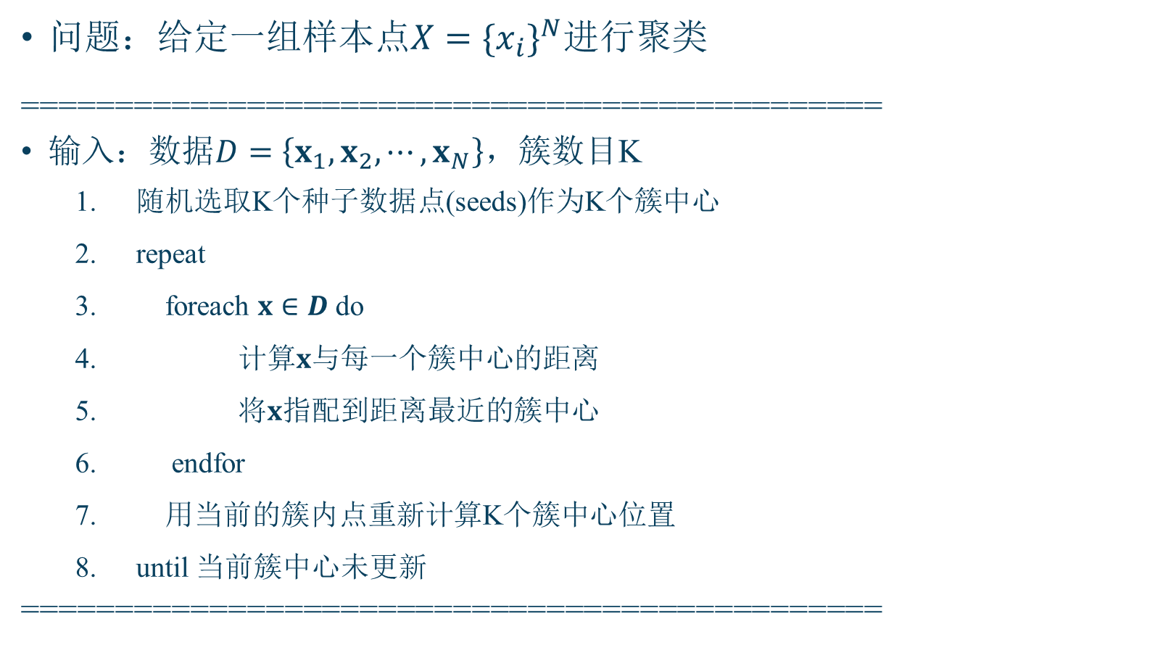
K均值（K-means）聚类
问题：给定一组样本点$X={\{x_{i}\}}^{N}进行$聚类
==============================================
输入：数据$D=\left\{x_{1},x_{2},⋯,x_{N}\right\}$，簇数目K
随机选取K个种子数据点(seeds)作为K个簇中心
repeat
foreach $x∈D$ do
计算$x$与每一个簇中心的距离
将$x$指配到距离最近的簇中心
endfor
用当前的簇内点重新计算K个簇中心位置
until 当前簇中心未更新
==============================================
Notes:
划分为k个类别，
先说一个问题的setting， 距离，新闻文档，两个文档有距离，每个文档都划分到一个类
Kmeans 伪代码。
提问：改算法到底在优化什么？ 引出 mu r 推迟

Slide 38
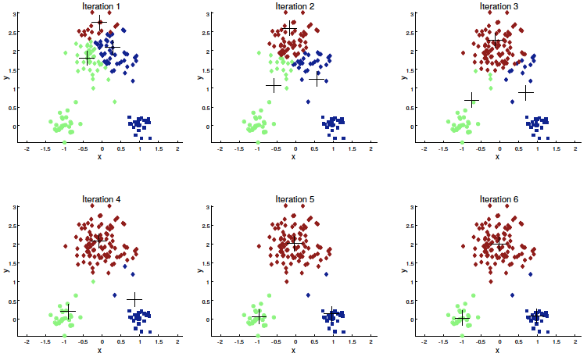
K-means运行示意
Notes:
每个迭代先更新中心点，再划分点

Slide 39
这么简单直白的算法为什么是一个好的聚类算法？
假设是什么？优化目标是什么？

Slide 40
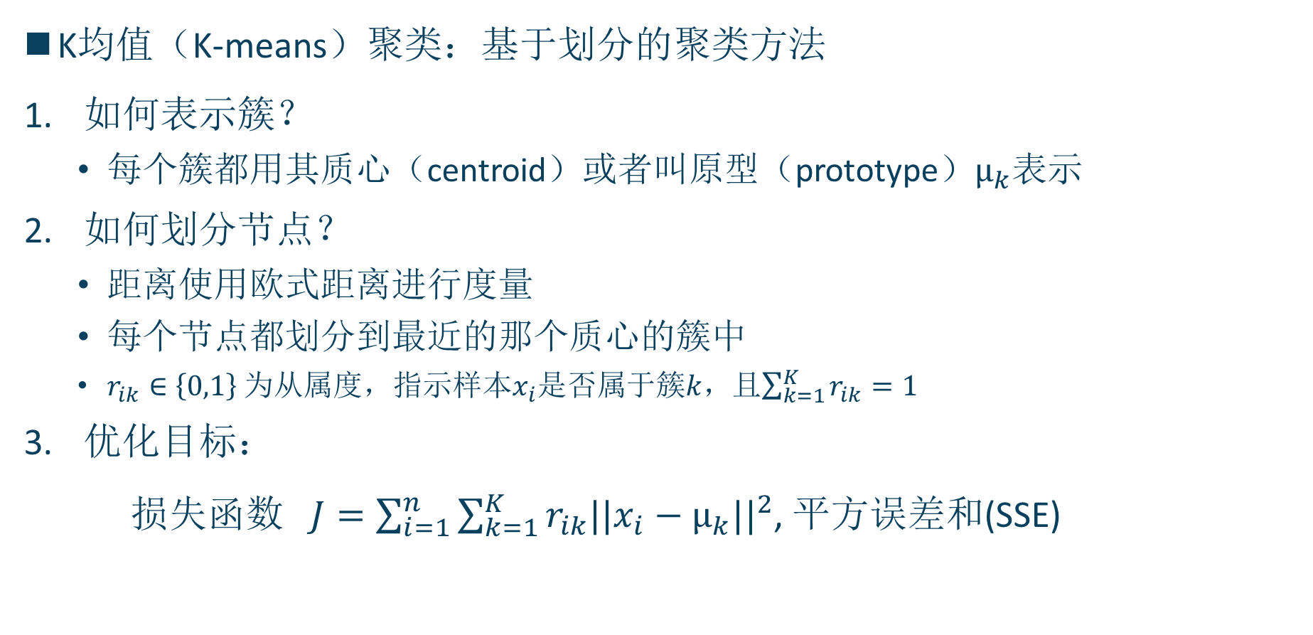
K-means的基本假设与优化目标
K均值（K-means）聚类：基于划分的聚类方法
如何表示簇？
每个簇都用其质心（centroid）或者叫原型（prototype）$μ_{k}$表示
如何划分节点？
距离使用欧式距离进行度量
每个节点都划分到最近的那个质心的簇中
$r_{ik}∈\left\{0,1\right\}$ 为从属度，指示样本$x_{i}$是否属于簇$k$，且$\sum_{k=1}^{K}{r_{ik}}=1$
优化目标：
损失函数 $J=\sum_{i=1}^{n}{\sum_{k=1}^{K}{r_{ik}{||x_{i}−μ_{k}||}^{2}}}$, 平方误差和(SSE)
K-means暗含了对簇的什么假设？

Slide 41
如何优化？
如何最小化损失函数 J w.r.t (r_{ik},u_{k})?
Chicken and egg problem
如果中心点已知，我们可以对所有样本点进行从属划分
如果从属关系已知，我们可以计算中心点
我们采用迭代的方式
Notes:
把cordinary descent 提前， 去除EM
为什么会停
三个大问题一个小问题

Slide 42
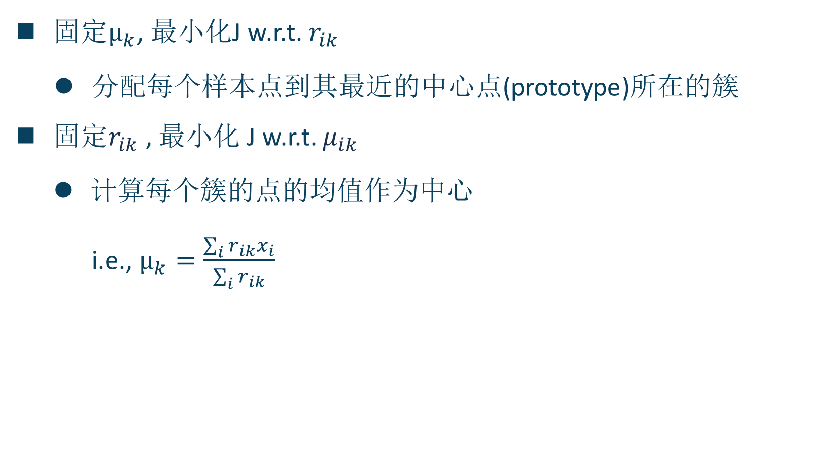
如何优化？
固定$μ_{k}$, 最小化J w.r.t. $r_{ik}$
分配每个样本点到其最近的中心点(prototype)所在的簇
固定$r_{ik}$ , 最小化 J w.r.t. $μ_{ik}$
计算每个簇的点的均值作为中心
i.e., $μ_{k}=\frac{\sum_{i}{r_{ik}x_{i}}}{\sum_{i}{r_{ik}}}$
这个过程能保证停下来么？
优化过程会收敛么？

Slide 43
k-means收敛性
k-means 是在损失函数上进行坐标下降(coordinate descent)的优化
损失函数J 单调下降, 所以损失函数值会收敛, 所以聚类结果也会收敛
k-means 有可能会在不同聚类结果间震荡，但是在实际中较少发生
J 是非凸的(non-convex), 所以损失函数J上应用坐标下降法不能够保证收敛到全局的最小值. 一个常见的方法是运行k-means多次，选择最好的结果

Slide 44
损失函数 J 随着迭代次数变化

Slide 45
谁能告诉我到底该聚成几个类？
参数K如何确定？

Slide 46
如何选择K ?
K是该算法的超参
损失函数J 一般随着K的增大而递减 .

Slide 47
如何选择K ?
间隔统计：分析损失函数J随K增大递减的间隔
交叉检验: 把原始数据集分裂两个子集.在其中一个数据集上估计中心点(prototypes) ，然后在另一个集合上计算损失函数
簇的稳定性: 通过对原始数据的重采样或者分裂，度量簇的改变程度.
非参数方法: 为K加上一个先验， Bayesian non-parametric
例如：中国餐馆过程(Chinese Restaurant Process)
Notes:
中国餐馆

Slide 48
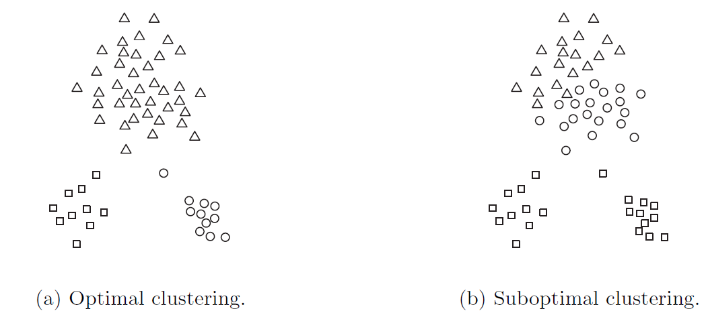
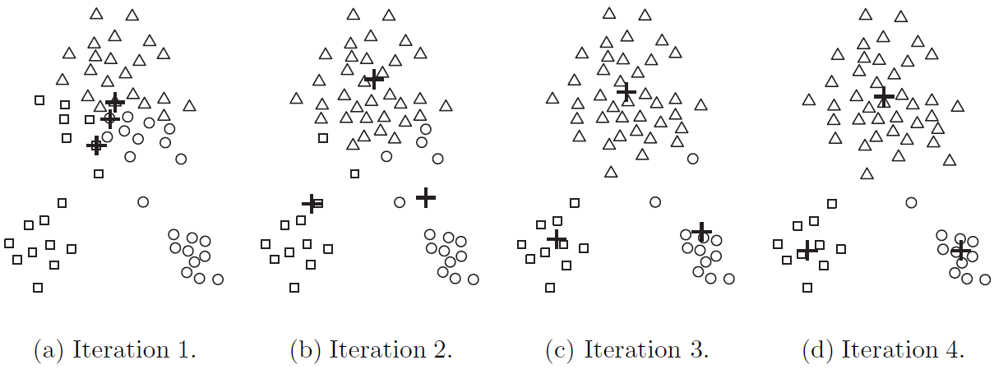
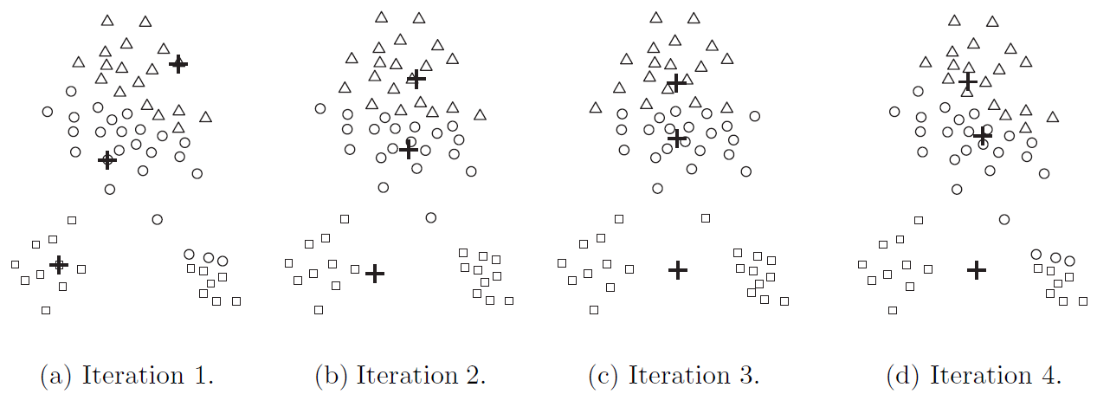
如何初始化K-means?
不同初始点的选择
Good Clustering
Poor Clustering

Slide 49
如何初始化K-means?
即便存在K个真实的簇，正好选到K个簇的中心的机会也将会是很小的
一些启发式做法
随机选择K个数据点作为中心点
选择第i+1个中心时，选择与距离之前选出的中心点距离最远的

Slide 50
预处理和后处理
预处理
归一化数据 (e.g.,缩放到单位标准差)
消除离群点
后处理
删除小的簇：可能代表离群点
分裂松散的簇：簇内节点间距离之和很高
合并距离较近的簇

Slide 51
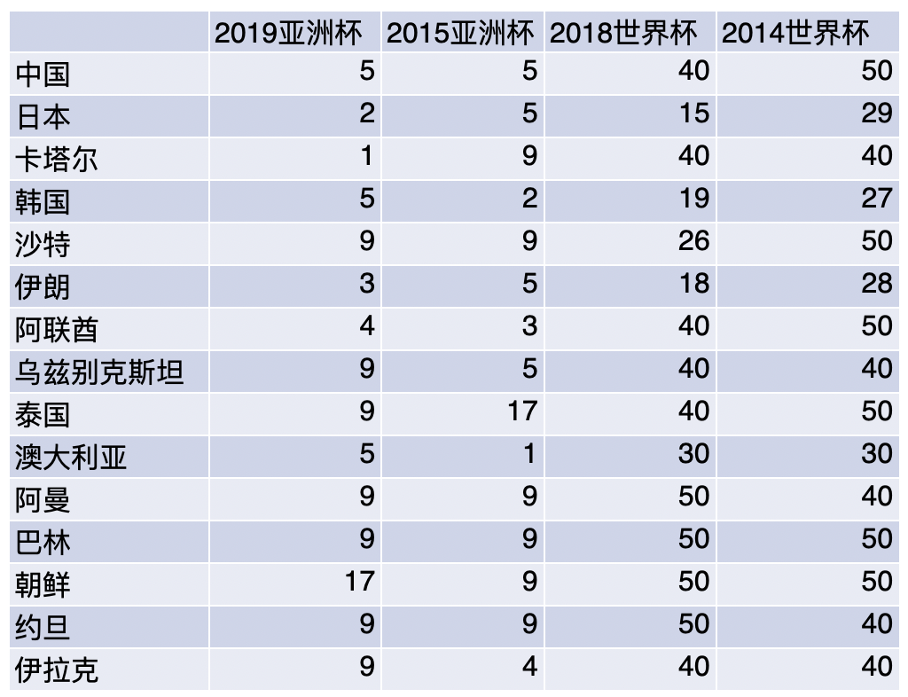
看一个实际问题：中国男足近几年到底在亚洲到底是几流球队？
亚洲15只球队在2014年-2019年间大型杯赛的战绩
对于世界杯，进入决赛圈则取其最终排名，没有进入决赛圈的，打入预选赛十强赛赋予40，预选赛小组未出线的赋予50。对于亚洲杯，前四名取其排名，八强赋予5，十六强赋予9，预选赛没出线的赋予17。

Slide 52
分析结果
对数据进行[0,1]标准化
设k=3，即将这15支球队分成三个团簇
先抽取日本、朝鲜和乌兹别克斯坦的值作为三个簇的种子
A：日本，伊朗，韩国，澳大利亚
B：中国，卡塔尔，沙特，阿联酋，乌兹别克斯坦，伊拉克
C：巴林，朝鲜，阿曼，约旦，泰国
调整各个簇的中心点，再次进行聚类：
结果无变化，说明结果已收敛

Slide 53
分析结果
抽取韩国、沙特和阿曼的值作为三个簇的种子：
A：日本，伊朗，韩国，澳大利亚
B：中国，沙特，阿联酋，泰国
C：巴林，卡塔尔，朝鲜，乌兹别克斯坦，阿曼，约旦，伊拉克
调整各个簇的中心点，再次进行聚类：
结果无变化，说明结果已收敛
从这个例子我们可以发现：
聚类的结果容易受初始点选择的影响
从国际杯赛战绩来看，第一集团结果稳定，二流三流来回换，国足基本处在亚洲二流水平

Slide 54
K-means的局限性
K-means 存在问题，当簇具有不同的
尺寸
密度
非球形
K-means可能得不到理想的聚类结果

Slide 55
K-means的局限性: 不同的尺寸

Slide 56
K-means的局限性: 不同的密度

Slide 57
K-means的局限性: 非凸的形状

Slide 58
克服 K-means 的这些局限性
使用更大数量的簇
几个小的簇表示一个真实的簇
使用基于密度的方法

Slide 59
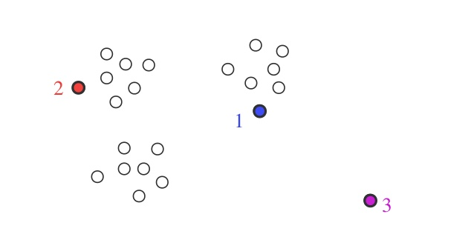
K-means的局限性
离群点带来的问题

Slide 60
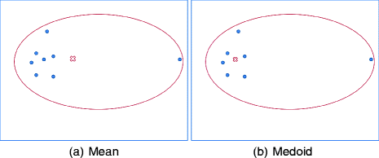
K-medoids
均值作为原型易受影响
原型是簇的中位点(median)
部分情况只知道数据样本间的相似矩阵
只需要数据间的相似度量即可迭代计算

Slide 61
K-means的局限性
硬划分数据点到簇，当数据上出现一些小的扰动，可能导致一个点划分到另外的簇
假定簇为球形且每个簇的概率相等
解决方案: 高斯混合模型

Slide 62
简介
距离函数
评价指标
聚类算法
K均值聚类
高斯混合模型和EM算法
层次聚类
基于密度的聚类
聚类研究前沿
大纲

Slide 63
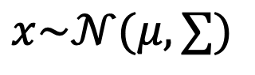
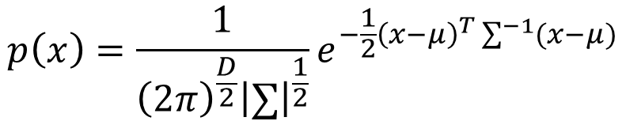
多变量高斯分布
$$x\sim 𝒩(μ,∑)$$
$$p\left(x\right)=\frac{1}{{\left(2π\right)}^{\frac{D}{2}}{\left|∑\right|}^{\frac{1}{2}}}e^{−\frac{1}{2}{\left(x−μ\right)}^{T}\sum^{−1}{(x−μ)}}$$

Slide 64
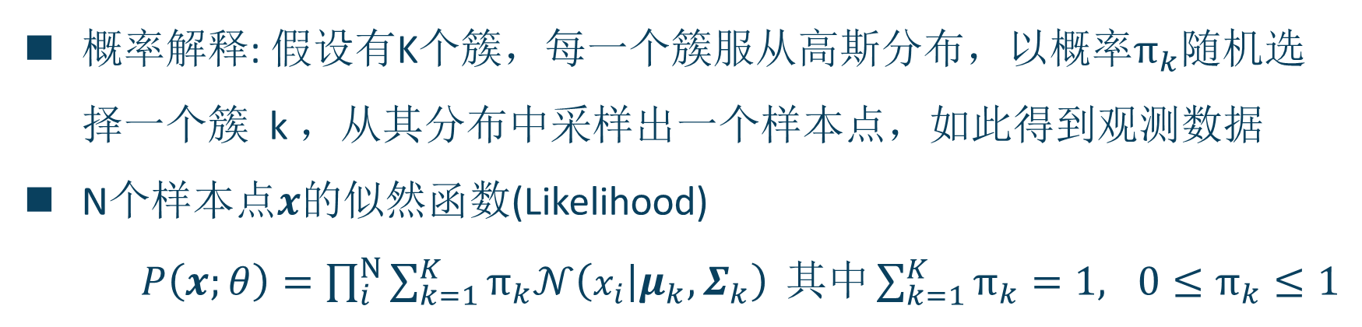
高斯混合模型
概率解释: 假设有K个簇，每一个簇服从高斯分布，以概率$π_{k}$随机选择一个簇 k ，从其分布中采样出一个样本点，如此得到观测数据
N个样本点$x$的似然函数(Likelihood)
$P\left(x;θ\right)=\prod_{i}^{N}{\sum_{k=1}^{K}{π_{k}𝒩\left(x_{i} | μ_{k},Σ_{k}\right)}} 其中\sum_{k=1}^{K}{π_{k}=1, 0≤π_{k}≤1}$

Slide 65
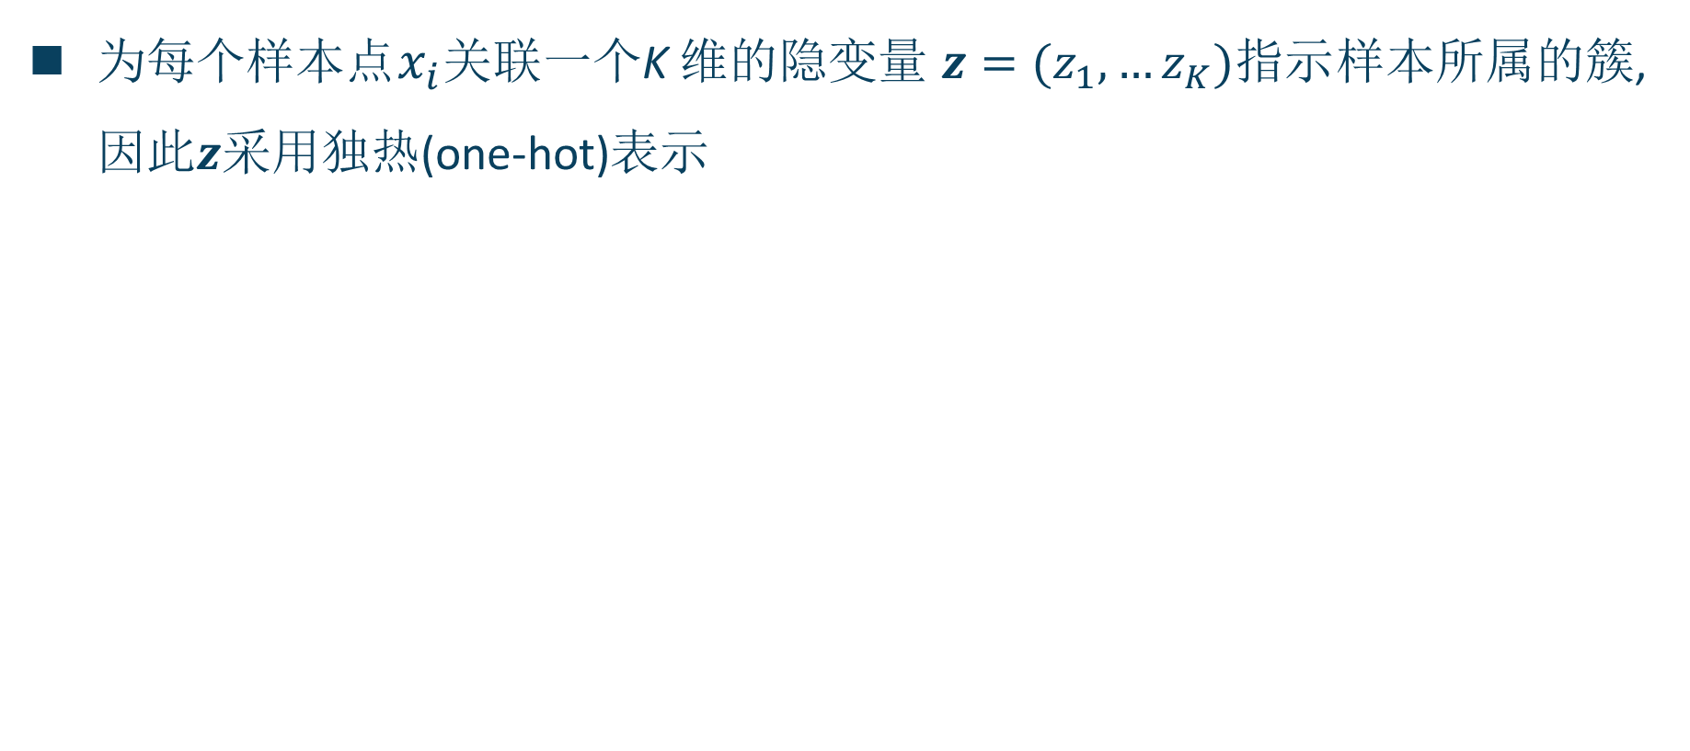
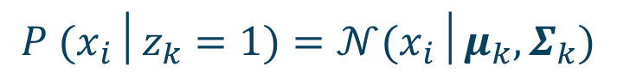
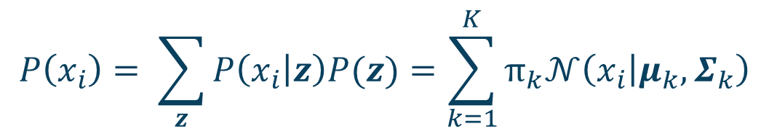
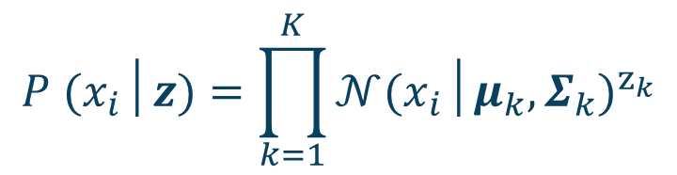
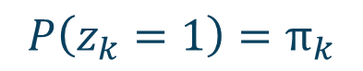
为高斯混合模型引入隐变量
为每个样本点$x_{i}关联$一个K 维的隐变量 $z=(z_{1},…z_{K})指示$样本所属的簇, 因此$z$采用独热(one-hot)表示
$$P\left(z_{k}=1\right)=π_{k}$$
$$P (x_{i}│z)=\prod_{k=1}^{K}{{𝒩(x_{i}│μ_{k},Σ_{k})}^{z_{k}}}$$
$$P (x_{i}│z_{k}=1)=𝒩(x_{i}│μ_{k},Σ_{k})$$
$$P\left(x_{i}\right)= \sum_{z}{P\left(x_{i} | z\right)P(z)}=\sum_{k=1}^{K}{π_{k}𝒩\left(x_{i} | μ_{k},Σ_{k}\right)}$$

Slide 66

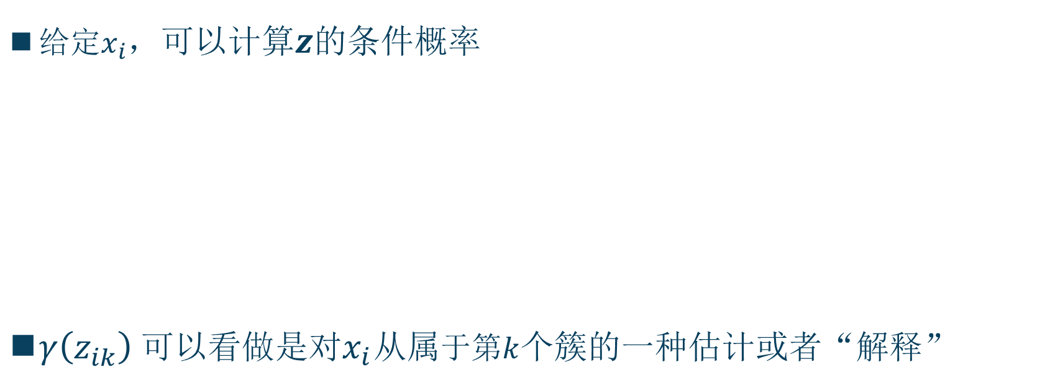
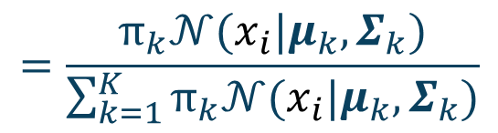
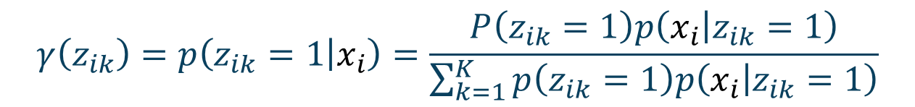
从属度$γ\left(z_{ik}\right)$
$\text{给定}x_{i}$，可以计算$z$的条件概率
$γ\left(z_{ik}\right)$可以看做是$对x_{i}$从属$于第k$个簇的一种估计或者“解释”
$$γ\left(z_{ik}\right)=p\left(z_{ik}=1 | x_{i}\right)=\frac{P\left(z_{ik}=1\right)p\left(x_{i} | z_{ik}=1\right)}{\sum_{k=1}^{K}{p\left(z_{ik}=1\right)p\left(x_{i} | z_{ik}=1\right)}}$$
$$=\frac{π_{k}𝒩(x_{i}|μ_{k},Σ_{k})}{\sum_{k=1}^{K}{π_{k}𝒩(x_{i}|μ_{k},Σ_{k})}}$$

Slide 67
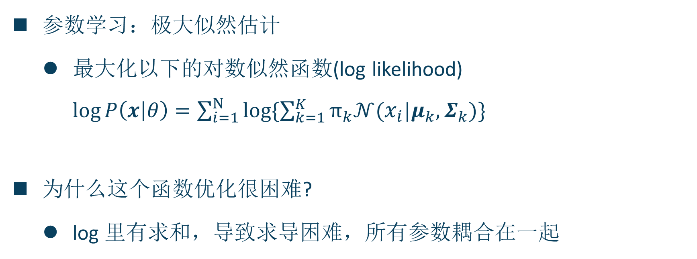
混合高斯模型的学习过程困难
参数学习：极大似然估计
最大化以下的对数似然函数(log likelihood)
$\log{P\left(x | θ\right)}=\sum_{i=1}^{N}{log\{\sum_{k=1}^{K}{π_{k}𝒩(x_{i}|μ_{k},Σ_{k})}\}}$
为什么这个函数优化很困难?
log 里有求和，导致求导困难，所有参数耦合在一起

Slide 68
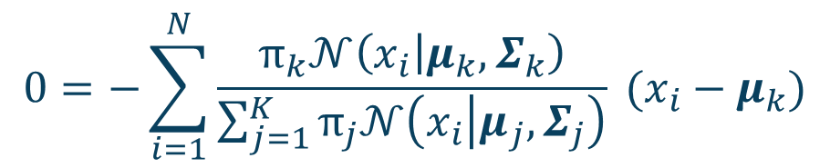
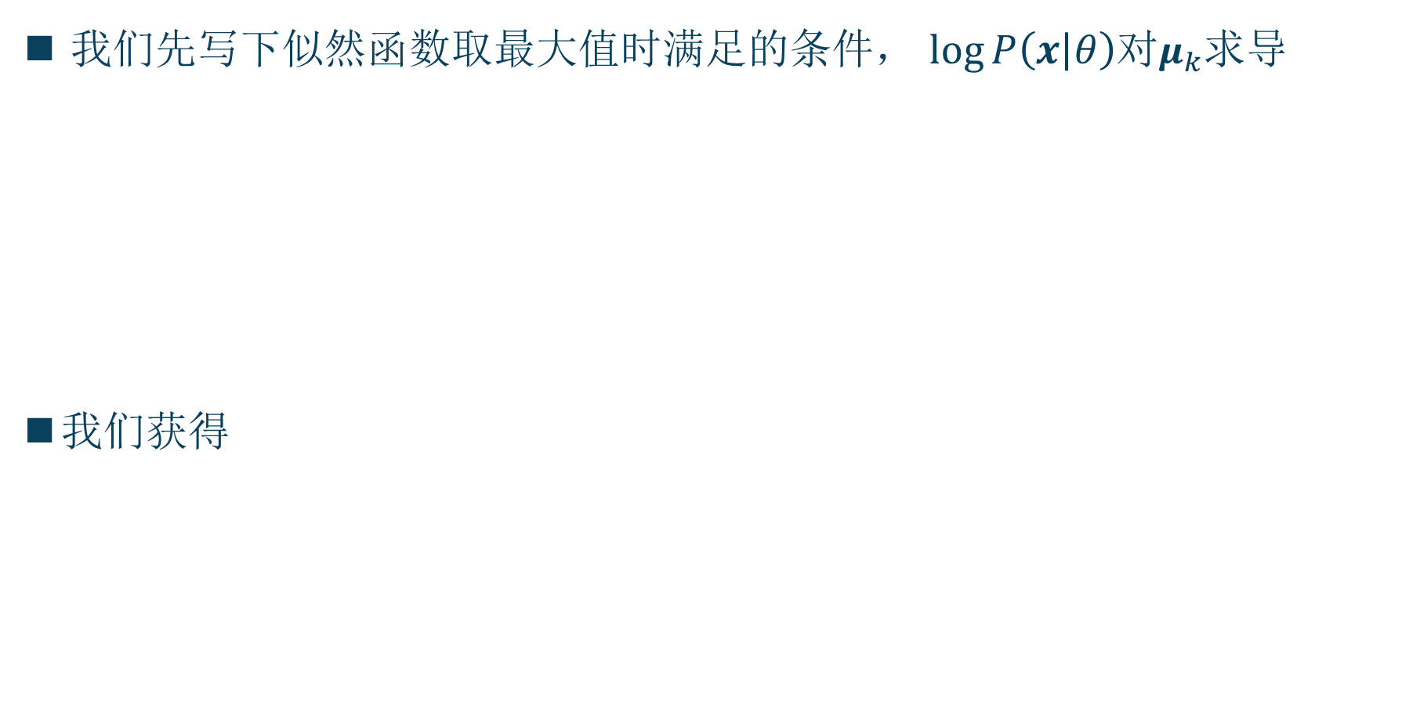
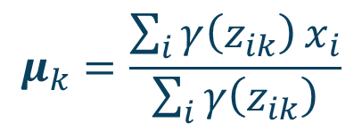
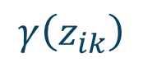
如何去解？
我们先写下似然函数取最大值时满足的条件， $\log{P\left(x | θ\right)}$对$μ_{k}$求导
我们获得
$$0=−\sum_{i=1}^{N}{\frac{π_{k}𝒩\left(x_{i} | μ_{k},Σ_{k}\right)}{\sum_{j=1}^{K}{π_{j}𝒩\left(x_{i} | μ_{j},Σ_{j}\right)}} (x_{i}−μ_{k})}$$
$$γ\left(z_{ik}\right)$$
$$μ_{k}=\frac{\sum_{i}{γ\left(z_{ik}\right)}x_{i}}{\sum_{i}{γ\left(z_{ik}\right)}}$$

Slide 69
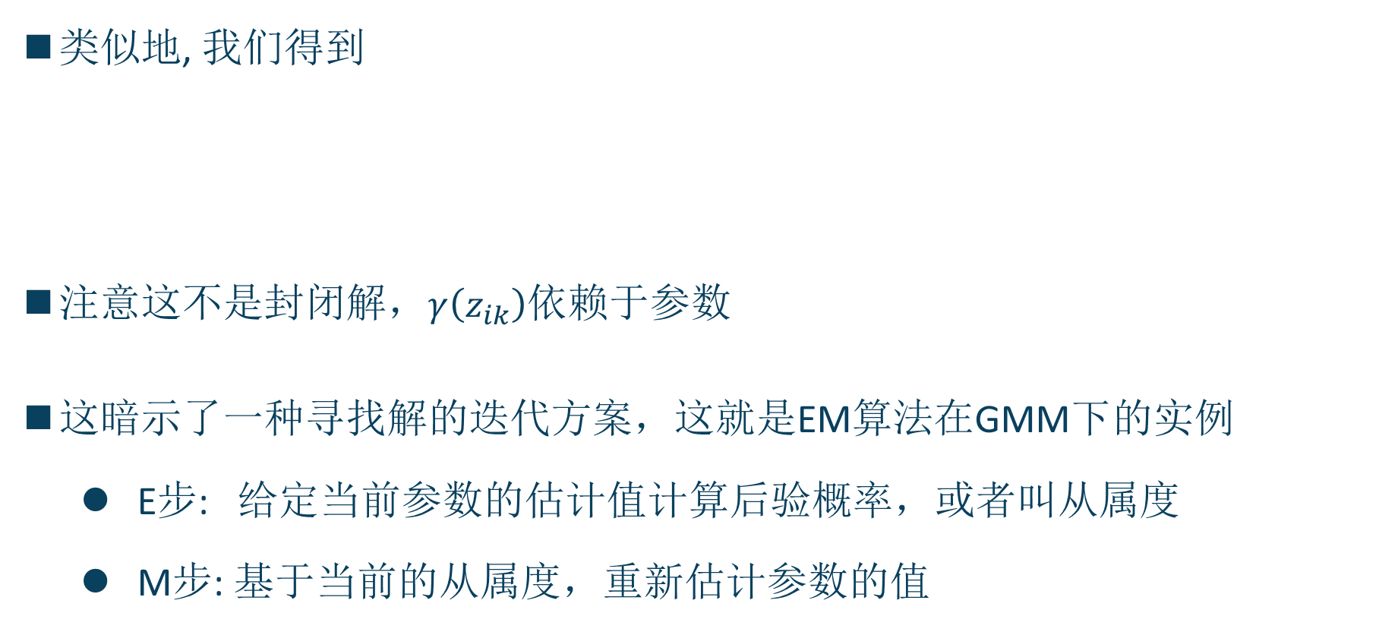

如何求解？
类似地, 我们得到
注意这不是封闭解，$γ\left(z_{ik}\right)$依赖于参数
这暗示了一种寻找解的迭代方案，这就是EM算法在GMM下的实例
E步: 给定当前参数的估计值计算后验概率，或者叫从属度
M步: 基于当前的从属度，重新估计参数的值
$$π_{k}=\frac{\sum_{i}{γ\left(z_{ik}\right)}}{N}, Σ_{k}=\frac{\sum_{i}{γ\left(z_{ik}\right)(x_{i}−μ_{k})(x_{i}−μ_{k})^{T}}}{\sum_{i}{γ\left(z_{ik}\right)}}$$

Slide 70

EM(Expectation-Maximization) 算法
初始化参数并计算对数似然
E步: 基于当前参数计算从属度
$γ\left(z_{ik}\right)≜E\left(z_{ik}\right)=\frac{π_{k}N(x_{i}|μ_{k},Σ_{k})}{\sum_{j=1}^{K}{π_{k}N(x_{i}|μ_{j},Σ_{j})}}$
M步: 基于当前从属度重新估计参数
$π_{k}=\frac{\sum_{i}{γ\left(z_{ik}\right)}}{N}$, $μ_{k}=\frac{\sum_{i}{γ\left(z_{ik}\right)}x_{i}}{\sum_{i}{γ\left(z_{ik}\right)}}, Σ_{k}=\frac{\sum_{i}{γ\left(z_{ik}\right)(x_{i}−μ_{k})(x_{i}−μ_{k})^{T}}}{\sum_{i}{γ\left(z_{ik}\right)}}$
迭代到似然函数收敛
该算法将收敛到似然函数的局部最优

Slide 71





EM算法的通用视角
目标函数是对数似然函数，直接优化困难
如果我们知道完整数据 {$X,Z$}, 那么完整数据的对数似然是很直接的
然而, 关于隐变量$Z$的值的信息只能从后验分布得到 $p\left(Z | X, θ^{old}\right)$. 因此, 我们就不妨考虑其期望值——对数边际似然 (即E步)
在 M 步, 我们最大化期望
$$logP\left(X | θ\right)=\log{\sum_{Z}{P\left(X,Z | θ\right)}}$$
$$\log{P\left(X,Z | θ\right)}$$
$$Q\left({θ,θ}^{old}\right)=E_{p(Z|X, θ^{old}) }\{log{P\left(X,Z | θ\right)\}}$$
$$θ^{new}=\underset{θ}{arg max}{Q\left({θ,θ}^{old}\right)}$$

Slide 72





通用的EM算法
初始化参数 $θ^{old}$
E步: 计算
M步: 计算 $θ^{new}$ 通过
其中
检查似然函数或者参数的值是否收敛，如果没有达到收敛条件，那么令 ，重复第2步
$$p\left(Z | X, θ^{old}\right)$$
$$θ^{new}=\underset{θ}{arg max}{Q\left({θ,θ}^{old}\right)}$$
$$Q\left({θ,θ}^{old}\right)=E_{p(Z|X, θ^{old}) }\{log{P\left(X,Z | θ\right)\}}$$
$${θ^{old}⟵θ}^{new}$$

Slide 73



高斯混合模型回顾
对于完整数据的对数似然函数如下
和不完整数据的对数似然函数对比
注意$π_{k} 和(μ_{k},Σ_{k})$ 在完整数据似然函数中解耦合，存在平凡的封闭解
完整数据对数似然的期望（即对数边际似然）如下
$$\log{P\left(X,Z | π,μ,Σ\right)}=\log{P\left(Z | π\right)}P\left(X | Z,μ,Σ\right)=\sum_{i=1}^{N}{\sum_{k=1}^{K}{z_{ik}\{logπ_{k}+logN(x_{i}|μ_{k},Σ_{k})\}}}$$
$$\log{P\left(X | π,μ,Σ\right)}=\sum_{i=1}^{N}{\log\left\{\sum_{k=1}^{K}{π_{k}𝒩\left(x_{i} | μ_{k},Σ_{k}\right)}\right\}}$$
$$𝔼_{Z} \{\log{P\left(X,Z | π,μ,Σ\right)}\}=\sum_{i=1}^{N}{\sum_{k=1}^{K}{{𝔼[z}_{ik}]\{logπ_{k}+logN(x_{i}|μ_{k},Σ_{k})\}}}$$
$$=\sum_{i=1}^{N}{\sum_{k=1}^{K}{γ\left(z_{ik}\right)\{logπ_{k}+logN(x_{i}|μ_{k},Σ_{k})\}}}$$

Slide 74


通用EM算法
EM算法是一种寻找含有隐变量的概率模型的最大似然解的通用技术
为什么我们通过这种启发式的方式推导出来的EM算法，它确实是在最大化似然函数？
$$θ^{new}=\underset{θ}{arg max}{Q\left({θ,θ}^{old}\right)}$$
$$θ=\underset{θ}{arg max}{P\left(x,θ\right)}$$
最大化边际似然
最大化似然

Slide 75



EM算法收敛性保证
对于任意的分布q(Z), 下列的分解成立
$$\ln{P\left(X | θ\right)=ℒ\left(q,θ\right)+KL(q||p)}$$
其中
$$ℒ\left(q,θ\right)=\sum_{z}{q\left(Z\right)ln\left\{\frac{P(X,Z|θ)}{q(Z)}\right\}}$$
$$KL(q|\left|p\right)=−\sum_{z}{q\left(Z\right)ln\left\{\frac{p(Z|X,θ)}{q(Z)}\right\}}$$
KL(q||p)≥0, $ℒ(q,θ)$ 是$\ln{P(X|θ)}$的下界

Slide 76




EM算法收敛性保证
针对一个自由形式的$q$分布，如果我们最大化$ℒ(q,θ)$
$q(Z)=P(Z|X,θ^{old})$
这就正好得到了真正的后验分布
这时候，原来的下界成为
$ℒ\left(q,θ\right)=\sum_{z}{P\left(Z | X,θ^{old}\right)ln}\frac{P(X,Z|θ)}{P\left(Z | X,θ^{old}\right)}$
L作为θ的函数正好是边际似然函数 （加上某个常数）
E 步
M 步
$=Q\left({θ,θ}^{old}\right)$ + const

Slide 77

EM算法收敛性保证
$$\ln{P\left(X | θ^{\left(t+1\right)}\right)}=ℒ\left(q,θ^{\left(t+1\right)}\right)+KL(q||p)≥\sum_{x}{\sum_{z}{P(Z|X,θ^{\left(t\right)}) \log{\frac{P\left(X,Z | θ^{\left(t+1\right)}\right)}{P(Z|X,θ^{\left(t\right)})}}}}≥\sum_{x}{\sum_{z}{P(Z|X,θ^{\left(t\right)})\log{\frac{P\left(X,Z | θ^{\left(t\right)}\right)}{P(Z|X,θ^{\left(t\right)})}}}}=\ln{P\left(X | θ^{\left(t\right)}\right)}$$

Slide 78

EM算法

Slide 79
例子

Slide 80


实际问题 — 两硬币模型
假设有2枚硬币，分别记为A和B, 我们以$π$的概率选择A,以1-$π$的概率选择B。这些硬币正面出现的概率分别是$p$和$q$。掷选出的硬币，记正面出现为1，掷反面出现记作0，独立地重复进行n次试验，观测结果如下：
1，1，0，1，0，0，1，0，1，1
假设只能观测到掷硬币的结果，不能观测掷硬币的过程（掷哪一枚硬币），问如何估计$π,p和q$？
两硬币模型可以写作
p(x|$θ$)$=\sum_{z}{p\left(x,z | θ\right)}=\sum_{z}{p\left(z | θ\right)p\left(x | z,θ\right)}$
$${ =πp^{x}(1−p)}^{1−x}+(1−π){q^{1−x}(1−q)}^{1−x}$$
其中，x是观测变量，表示一次试验的观测结果是1或0；
随机变量z是隐变量，不可观测，表示掷的是哪一枚硬币；
$θ=(π,p,q)$是模型参数。

Slide 81


实际问题 — 两硬币模型
将观测数据表示为$X={(x_{1},x_{2},…,x_{n})}^{T}$,未观测数据表示为$Z={(z_{1},z_{2},…,z_{n})}^{T}$，则观测数据的似然函数为
$$P\left(X | θ\right)=\sum_{z}{P\left(Z | θ\right)P\left(X | Z,θ\right)}$$
该问题无解析解，只有通过迭代的方法求解。EM算法就是一种求解的迭代算法。
E步： 计算模型参数来自硬币A的概率（i为迭代步数，j为观测次数）：
$$μ_{j}^{(i+1)}=\frac{π^{(i)}{(p^{(i)})}^{x_{j}}{({1−p}^{(i)})}^{{1−x}_{j}}}{π^{(i)}{(p^{(i)})}^{x_{j}}{({1−p}^{(i)})}^{{1−x}_{j}}+{(1−π}^{(i)}){(q^{(i)})}^{x_{j}}{({1−q}^{(i)})}^{{1−x}_{j}}}$$
M步：重新估计模型的参数
$$π^{(i+1)}=\frac{1}{n}\sum_{j=1}^{n}{μ_{j}^{(i+1)}}；{ p}^{(i+1)}=\frac{\sum_{j=1}^{n}{μ_{j}^{(i+1)}x_{j}}}{\sum_{j=1}^{n}{μ_{j}^{(i+1)}}}；q^{(i+1)}=\frac{\sum_{j=1}^{n}{(1−μ_{j}^{\left(i+1\right)})x_{j}}}{\sum_{j=1}^{n}{{(1−μ}_{j}^{(i+1)})}}$$

Slide 82

实际问题 — 两硬币模型
假设模型参数的初值取为：$θ^{(0)}=(π^{0},p^{0},q^{0})$ = (0.5,0.5,0.5)
第一次迭代：
E步：计算
$μ_{j}^{\left(1\right)}=\frac{π^{\left(0\right)}{\left(p^{\left(0\right)}\right)}^{x_{j}}{\left({1−p}^{\left(0\right)}\right)}^{{1−x}_{j}}}{π^{\left(0\right)}{\left(p^{\left(0\right)}\right)}^{x_{j}}{\left({1−p}^{\left(0\right)}\right)}^{{1−x}_{j}}+{(1−π}^{\left(0\right)}){\left(q^{\left(0\right)}\right)}^{x_{j}}{\left({1−q}^{\left(0\right)}\right)}^{{1−x}_{j}}}=\frac{0.5∗0.5}{0.5∗0.5+0.5∗0.5}=$0.5
对于$j=1,…,10，μ_{j}^{\left(1\right)}=0.5$
M步：更新参数：
$$π^{(1)}=\frac{1}{n}\sum_{j=1}^{n}{μ_{j}^{(1)}}=\frac{0.5∗10}{10}=0.5；p^{(1)}=\frac{\sum_{j=1}^{n}{μ_{j}^{(1)}x_{j}}}{\sum_{j=1}^{n}{μ_{j}^{(1)}}}=\frac{0.5∗6}{0.5∗10}=0.6；q^{(1)}=\frac{\sum_{j=1}^{n}{(1−μ_{j}^{\left(1\right)})x_{j}}}{\sum_{j=1}^{n}{{(1−μ}_{j}^{(1)})}}=\frac{0.5∗6}{0.5∗10}=0.6$$

Slide 83

实际问题 — 两硬币模型
第二次迭代:
E步：
$μ_{j}^{\left(2\right)}=\frac{π^{\left(1\right)}{\left(p^{\left(1\right)}\right)}^{x_{j}}{\left({1−p}^{\left(1\right)}\right)}^{{1−x}_{j}}}{π^{\left(1\right)}{\left(p^{\left(1\right)}\right)}^{x_{j}}{\left({1−p}^{\left(1\right)}\right)}^{{1−x}_{j}}+{(1−π}^{\left(1\right)}){\left(q^{\left(1\right)}\right)}^{x_{j}}{\left({1−q}^{\left(1\right)}\right)}^{{1−x}_{j}}}=\frac{0.5∗0.5}{0.5∗0.5+0.5∗0.5}=$0.5
对于$j=1,…,10$，都有$μ_{j}^{\left(2\right)}=0.5$
M步：因为$μ_{j}^{\left(2\right)}=μ_{j}^{\left(1\right)}$，所以$π^{(2)}=0.5$ $p^{(2)}=0.6$ $q^{(2)}=0.6$
参数的极大似然估计值:
$\hat{π}=0.5$ $\hat{p}=0.6$ $\hat{q}=0.6$

Slide 84

高斯混合模型: 与K-means的联系
高斯混合模型的E步是一个软划分版本的 K-means. $r_{ik}∈[0,1]$
高斯混合模型的M步估计除了估计均值外还估计协方差矩阵
当所有$π_{k}$ 相等， $\sum_{k}{=δ^{2}I}$， 当$δ^{2}→0$， $r_{ik}→\{0,1\}$, 那么两个方法是一致的

Slide 85
K-means vs 高斯混合模型(GMM)
K-means
损失函数: 最小化平方距离的和.
样本点硬划分到某个簇
假定样本属于每个簇的概率相等，且为球形簇
GMM
最小化负对数似然
点到簇的从属关系为软分配.
可以被用于非球形簇，且各个簇概率不同

Slide 86
简介
距离函数
评价指标
聚类算法
K均值聚类
高斯混合模型和EM算法
层次聚类
基于密度的聚类
聚类研究前沿
Outline

Slide 87
层次聚类
产生树形嵌套的聚类簇
可以被可视化为树状图(dendrogram)
树形的示意图，记录了簇合并或分割的序列
Notes:
系统树图(一种表示亲缘关系的树状图解)

Slide 88
层次聚类的优点
不需要提前假定聚类的簇数
通过选择树状图的某一层可以获得任意簇数量的聚类结构
聚类结果可能对应着有意义的分类体系
例如在生物科学中 (e.g., 门纲目科, 人类种系, …)

Slide 89
层次聚类
自底向上(凝聚式): 递归的合并相似度最高/距离最近的两个簇
自顶向下 (分裂式): 递归地分裂最不一致的簇（例如：具有最大直径的簇）
用户可以在层次化的聚类中选择一个分割，得到一个最自然的聚类结果（例如，各个簇的簇间距离高于一定阈值）

Slide 90
凝聚式聚类算法
相较于分裂式，凝聚式是更加流行的层次聚类技术
基本算法非常直观
关键是如何计算簇之间的近似程度(proximity ) →不同的定义簇间距离的方法，将得到不同的聚类算法

Slide 91
起始状态
开始时每个点是一个簇，计算一个相似度矩阵

Slide 92
中间过程
经过一些合并步骤后，我们可以获得一些簇

Slide 93

中间过程
我们合并最近的两个簇 (C2 和 C5) 并更新相似度矩阵

Slide 94
合并后
问题在于 “我们如何更新相似度矩阵?”

Slide 95
如何定义簇间的近似程度（proximity）
最小距离(MIN)
最大距离(MAX)
平均距离(Group Average)
中心点距离(Distance Between Centroids)
其他由某种目标函数推导出来的方法
Ward’s 方法使用平方误差

Slide 96
如何定义簇间的近似程度（proximity）
最小距离(MIN) (Single link)
最大距离(MAX)
平均距离(Group Average)
中心点距离(Distance Between Centroids)
其他由某种目标函数推导出来的方法
Ward’s 方法使用平方误差
优势: 可形成非球形、非凸的簇
问题: 链式效应

Slide 97
如何定义簇间的近似程度（proximity）
最小距离(MIN)
最大距离(MAX) (complete link)
平均距离(Group Average)
中心点距离(Distance Between Centroids)
其他由某种目标函数推导出来的方法
Ward’s 方法使用平方误差
优势: 对噪声更加鲁棒 (不成链)
问题: 趋向于拆开大的簇,偏好球形(globular/round)簇

Slide 98
如何定义簇间的近似程度（proximity）
最小距离(MIN)
最大距离(MAX)
平均距离(Group Average)(average-linkage)
中心点距离(Distance Between Centroids)
其他由某种目标函数推导出来的方法
Ward’s 方法使用平方误差
MIN 和 MAX 的折中方案

Slide 99
如何定义簇间的近似程度（proximity）
最小距离(MIN)
最大距离(MAX)
平均距离(Group Average)
中心点距离(Distance Between Centroids)
其他由某种目标函数推导出来的方法
Ward’s 方法使用平方误差
问题: 反向效应 (后边合并的簇间距离可能比之前合并的簇间距离更近)

Slide 100

如何定义簇间的近似程度（proximity）
最小距离(MIN)
最大距离(MAX)
平均距离(Group Average)
中心点距离(Distance Between Centroids)
其他由某种目标函数推导出来的方法
Ward’s 方法使用平方误差
两个簇的距离基于两个簇融合后平方误差的增加
• 更少受噪声和离群点影响
• 倾向于球形簇
• K-means的层次化版本
可以用于初始化K-means

Slide 101
层次聚类的局限性
贪心: 一旦簇被合并或者拆分，过程不可逆
没有优化一个全局的目标函数
不同方法存在一个或多个以下问题:
对噪声和离群点敏感
比较难处理不同尺寸的簇和凸的簇
成链, 误把大簇分裂

Slide 102
简介
距离函数
评价指标
聚类算法
K均值聚类
混合高斯模型和EM算法
层次聚类
基于密度的聚类
聚类研究前沿
大纲

Slide 103


DBSCAN
DBSCAN (density-based spatial clustering of application with Noise)¹
密度(Density) = 给定半径 ($ε$)内点的个数
$ε$-邻域
Density = 7 points
1Ester et al. A density-based algorithm for discovering clusters in large spatial databases with noise. Proceedings of the Second International Conference on Knowledge Discovery and Data Mining (KDD). 1996.

Slide 104

预备知识
核心点(Core point): 指定半径$ε$内多于指定数量MinPts个点
边界点(Border point):半径$ε$内有少于MinPts 个点，但是其在某个核心点的邻域内
噪声点 (Outliers): 核心点和边界点之外的点.

Slide 105
预备知识
密度直达：点q 位于点p 的𝜀-邻域内，且点p为核心点，则称点q由点p密度直达
密度可达：从p到q的路径上所有的点都是核心点，则称点q 由点p 密度可达
密度相连：如果存在点o 从其密度可达点q 和点p，则称点q 和点p 是密度相连
聚类的簇满足以下两个性质:
连接性：簇内的任意两点点是密度相连的;
最大性：如果一个点从一个簇中的任意一点密度可达，那么该点属于该簇
如果p 是核心点，那么由它密度可达的点形成一个簇

Slide 106


DBSCAN 算法
Notes:
In this diagram, minPts = 4. Point A and the other red points are core points, because the area surrounding these points in an ε radius contain at least 4 points (including the point itself). Because they are all reachable from one another, they form a single cluster. Points B and C are not core points, but are reachable from A (via other core points) and thus belong to the cluster as well. Point N is a noise point that is neither a core point nor density-reachable.

Slide 107
DBSCAN: 核心点, 边界点和噪声点

Slide 108
DBSCAN: 确定簇

Slide 109

对DBSCAN的分析
优势
不需要明确簇的数量
任性形状的簇
对离群点(outliers)较为鲁棒
劣势
参数选择比较困难(MinPts,$ε$)
不适合密度差异较大的数据集

Slide 110
DBSCAN什么时候表现不好
变化的密度
高维的数据

Slide 111
DBSCAN: 如何确定 EPS 和 MinPts
直观想法：同一个簇内的点，它们第k个最近邻大约相同的距离。
噪声点到其第k最近邻距离较远
方法：画出每个点到其第k最近邻的距离
MinPts = k

Slide 112
简介
距离函数
评价指标
聚类算法
K均值聚类
混合高斯模型和EM算法
层次聚类
基于密度的聚类
聚类研究前沿
大纲

Slide 113
一些其他的聚类算法
基于图的聚类
Graph partitioning on a sparsified proximity graph
Shared nearest-neighbor (SNN graph)
谱聚类（Spectrum Clustering）
子空间聚类
稀疏子空间聚类(SSC)
低阶表示子空间聚类(LRR)
最小二乘回归(LSR)
数据流聚类
协同聚类（Co-clustering）

Slide 114


深度学习聚类研究
基于AutoEncoder
学习一个encoder和一个decoder
联合学习聚类损失和重构损失
基于CDNN
非常深的网络可以被预训练
训练的损失函数为某些聚类损失
基于VAE
深度生成模型、AE的生成式版本
恢复数据的真实结构，生成样本
GMM作为隐表达的一个先验
基于GAN
流行的深度生成模型
加入一个多分类先验
$L_{c}$:聚类损失 $L_{n}:$ 网络损失
A Survey of Clustering With Deep Learning: From the Perspective of Network Architecture
https://xifengguo.github.io/papers/Access-survey.pdf
Notes:
https://xifengguo.github.io/papers/Access-survey.pdf deep clustering 算法综述，按深度模型结构进行

Slide 115
深度学习聚类研究
主流的学习目标：
Principal Clustering Loss
经过该类损失函数指导训练的网络，可以直接获得团簇结果
例如：k-means loss, cluster assignment hardening loss, agglomerative clustering loss, nonparametric maximum margin clustering
Auxiliary Clustering Loss
指导网络学习更好的表达，不能直接输出团簇结果。在网络训练后，运行聚类方法以获得团簇。
例如：locality-preserving loss, group sparsity loss, sparse subspace clustering loss
Notes:
https://xifengguo.github.io/papers/Access-survey.pdf deep clustering 算法综述，按深度模型结构进行

Slide 116
聚类研究前沿
聚类公平性
意义：聚类主体与人相关
多种公平性定义
多种聚类算法下的公平性
Multi-View/modal数据聚类
数据来自多个源
数据的属性不一致
例如：text + image + voice
聚类算法的加速
例如DBSCAN++：减少密度计算量，提升算法应用速度
提高密度聚类并行性
Notes:
https://arxiv.org/abs/1905.03674 Proportionally Fair Clustering
NIPS 2017
公平性
Fair Clustering Through Fairlets
Guarantees for Spectral Clustering with Fairness Constraints.
Scalable Fair Clustering
Fair k-Center Clustering for Data Summarization.
聚类加速
Improved Parallel Algorithms for Density-Based Network Clustering
DBSCAN++: Towards fast and scalable density clustering.
Multi-view聚类
COMIC: Multi-view Clustering Without Parameter Selection

Slide 117
课后资料
课程代码：https://github.com/lixinsu/tutorials2018/blob/master/clustering.ipynb
课后作业：
熟悉EM算法的基本原理，以及GMM实现
参考书：
周志华，《机器学习》
Christopher Bishop 《Pattern Recognition and Machine Learning》
Introduction to Data Mining by Pang-Ning Tan, Michael Steinbach and Vipin Kumar

Slide 118
The End

